Slide 1
MASION de ELIF 사전점검 절차 및 안내
안녕하십니까? 계룡건설 입니다.
계약자 여러분의 가정에 항상 건강과 행복이 가득하시길 기원하며, 보내주신 뜨거운 성원에 다시 한 번 감사드립니다.
“MASION de ELIF 송산”은 입주를 앞두고 단지시설 및 세대 내 시공상태를 미리 확인하여 불편 및 부족 사항을 보완하고자 합니다.
고객 여려분의 편의를 위하여 사전방문행사를 아래와 같이 진행하고자 하오니, 협조와 양해 부탁드립니다.
원활한 사전점검 행사진행을 위해서 입주자 사전점검 인터넷 예약을 진행 할 예정이오니, 첨부된 안내(가이드)를 확인하시어
사전예약 후 행사장 에 방문해 주시기 바랍니다. (단, 인터넷 사용이 어려운 경우 계룡건설 분양관리부 문의 후 예약접수)
○ 사전점검 일정
사전점검 일시 | 방문 세대 | 점검 시간 | 장소 | 지참물
2023.12.15(금) ~ 2023.12.17(일) | 일자별 예약 세대 | 오전 9시 30분 ~ 오후 4시 | EB2 커뮤니티센터 (화성시 새솔동 163) | 본인방문 : 계약자 신분증 가족방문 : 계약자 신분증,방문자 신분증, 가족관계증명서
※ 대리인 참석 시 : 위임장(인감날인), 위임내용(사전점검 관련일체), 인감증명서(계약자,대리인), 대리인신분증 + 계약자 신분증 지참
※ 예약자 우선으로 점검을 진행 할 예정으로, 미 예약 방문 시 고객님의 대기시간이 길어질 수 있으니 인터넷 예약신청 및 예약시간 엄수 부탁드립니다.
○ 사전점검 절차
인터넷예약
(23.12.01~12.14)
계약자 확인 및
세대방문 접수
세대점검
점검지 제출
1
2
3
4
엘리프 홈페이지
(계룡건설 엘리프 (krcon.co.kr)) 접속 후 사전점검 예약
계약자 신분증 확인 후 점검지 수령
해당세대 이동
(안대도우미 동행)
지정장소 제출
○ 인터넷 예약관련 사항
예약기간 : 2023년 12월 01일 (금) 오전 10시 ~ 2023년 12월 14일 (목) 22시까지 / 선착순 예약
홈페이지 주소 : 엘리프 홈페이지 (계룡건설 엘리프 (krcon.co.kr))
○ 입주예정일 : 2024년 01월 예정 ( 확정 입주일정 추후 통보 )
‘MASION de ELIF 송산”의 입주예정일은 행정관청과 책임 감리자의 사용검사 과정에서 변경될 수 있으며, 입주 지정기간은 입주예정일
로부터 2개월간 진행 예정입니다. 정확한 입주일정은 추후 발송하는 입주안내문 ( 입주일자, 입주절차, 잔금납부방법, 취득세관련,
소유권이전등기 등)을 참조하여 주시기 바랍니다.
○ 문의사항 안내
문 의 처 | 연 락 처 | 문 의 사 항
계룡건설 분양관리부 | 070-4470-7901 | 사전점검 및 입주관련 사항
현장사무실 | 031-356-6287 | 현장 및 시공관련 사항

Slide 2
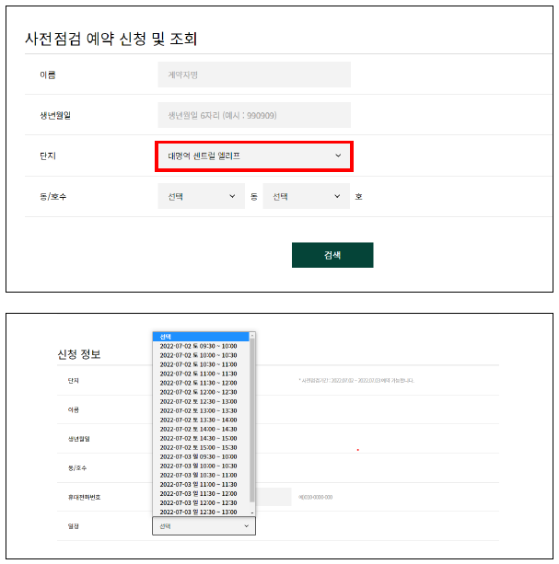
인터넷 사전점검 예약 가이드
엘리프 홈페이지 ( 계룡건설 엘리프 (krcon.co.kr)) 접속
MY ELIF → 사전점검 방문 예약 클릭 → 인적사항등 입력 후 예약신청 (12월 01일 오픈)
○ 예시
※ 예약변경은 기존 예약 취소 후 재예약 가능하며, 선착순 예약이므로 먼저 예약한 고객이 있을 경우 예약이 불가할 수 있음을
유의하여 주시기 바랍니다.

Slide 3
MASION de ELIF 위 임 장
물건의 표시
메종 드 엘리프 동 호
물건의 표시
주 소
위임인
(위임하는 자)
생년월일
성 명
(서명 또는 인)
연 락 처
주 소
생년월일
대리인
(위임받는 자)
성 명
(서명 또는 인)
연 락 처
위임인과 관계
위임 내용(위임장 용)
사전점검 관련일체
상기 위임인은 대리인에게 메종 드 엘리프 타운하우스(연립주택)의 상기 내용과 관련된 모든 권한을 위임하며,
이로 인하여 추후 문제가 발생할 경우 민․형사상의 책임에 대하여 일체의 이의를 제기하지 않을 것을
확약합니다.
20 년 월 일
위 임 인 : (인)
◈ 개인정보 수집 / 이용동의 ◈
수집 및 이용목적 : 사전점검 및 입주관련 세대방문 위임 및 대리인 확인
수 집 항 목 : 위임자(성명, 생년월일, 연락처, 주소) 대리인(서명, 관계 생년월일, 연락처, 주소)
이용 및 보유기간 : 수집, 이용에 관한 동의일로부터 아파트 소유권 이전등기 완료 시까지 보관하며 소유권 이전등기
완료 후 민원처리, 법령상 의무 이행 및 회사의 리스크 관리 업무만으로 보유합니다. 개인정보
수집/이용에 따른 동의를 거부할 수 있으나, 위임 받은 대리인의 세대 방문이 불가 합니다
■ 개인정보 수집 및 이용 □동의함 □동의하지 않음 위임자 : (인/서명)
■ 개인정보 수집 및 이용 □동의함 □동의하지 않음 대리인 : (인/서명)
※첨부 : 계약자 신분증 사본, 대리인의 신분증 사본, 계약서사본 또는 인감 증명서

